Slide 1
ИТОГОВЫЙ УРОК ПО ТЕМЕ
«АВТОНОМНОЕ СУЩЕСТВОВАНИЕ
ЧЕЛОВЕКА В ПРИРОДЕ»
ГБОУ гимназия № 652 Выборгского района г. Санкт – Петербурга
Преподаватель – организатор ОБЖ - Михайлова С. Ю.

Slide 2
ПО СЛЕДАМ
РОБИНЗОНА
КРУЗО

Slide 3
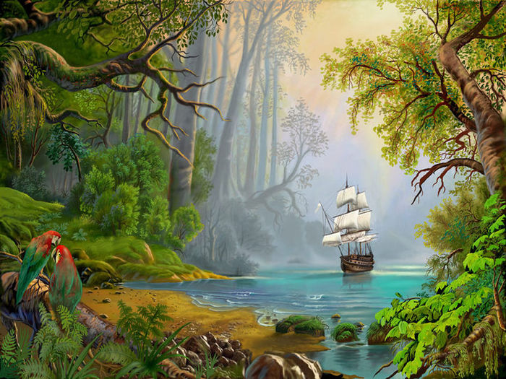
Я - ЗАБЛУДИЛСЯ
РОЗА ВЕТРОВ
ПОДАЙ ГОЛОСОК ЧЕРЕЗ ТЁМНЫЙ ЛЕСОК
СКОЛЬКО ЛЕТ..
ЗАМОРОЧКИ ИЗ КОРЗИНКИ
ВРЕМЕННОЕ ЖИЛИЩЕ
ОБОГРЕЙСЯ, ОТДОХНИ
СЯДЬ НА ПЕНЁК, СЪЕШЬ ПИРОЖОК
ПРИВАЛ
КОНКУРС КАПИТАНОВ

Slide 4
Я ЗАБЛУДИЛСЯ
АВТОНОМНОЕ
СУЩЕСТВОВАНИЕ
ЧЕЛОВЕКА
В ПРИРОДЕ
ЗАКОН
ВЫЖИВАНИЯ
ФАКТОРЫ ВЫЖИВАНИЯ
ПРЕОДОЛЕНИЕ
СТРАХА
И СТРЕССА
АККЛИМАТИ-
ЗАЦИЯ
КЛИМАТО-
ГЕОГРАФИЧЕСКИЕ
УСЛОВИЯ

Slide 5
ЧТО ТАКОЕ ОРИЕНТИРОВАНИЕ?
РОЗА ВЕТРОВ
ОРИЕНТИРОВАНИЕ
ПО
МЕСТНЫМ ПРИЗНАКАМ
ОРИЕНТИРОВАНИЕ
ПО
КОМПАСУ И КАРТЕ
ОРИЕНТИРОВАНИЕ
ПО
НЕБЕСНЫМ
СВЕТИЛАМ
АЗИМУТ, ЕГО ПРИМЕНЕНИЕ

Slide 6
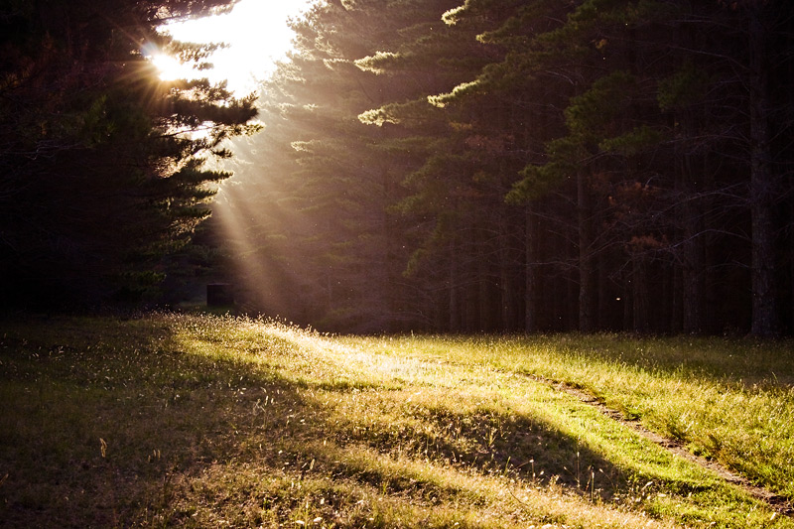
ОПРЕДЕЛИТЬ ЗНАЧЕНИЕ
ПРЕДЛОЖЕННОГО СИГНАЛА
LL
N
Y
F
ВЫЛОЖИТЬ ИЛИ НАРИСОВАТЬ
ЗНАК СИГНАЛА БЕДСТВИЯ
РАЗГАДАТЬ ШИФРОВКУ
17 16 4 10 2 1 6 14 3 20 18 16 17 10 25 6 19 12 16 14 13 6 19 21, 19 17 1 19 10 20 6 20 21 18 10 19 20 3.

Slide 7
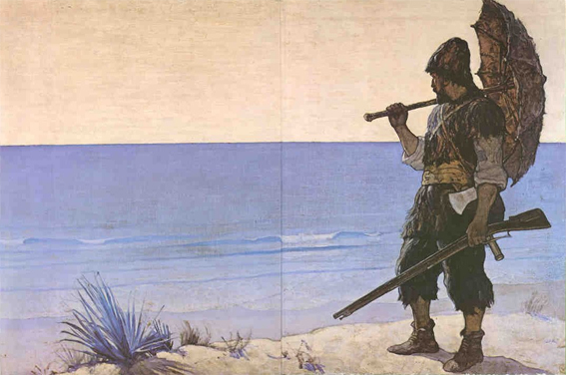
Сколько лет Робинзон живёт на острове?
Я НА ОСТРОВЕ ЖИВУ СТОЛЬКО - X
ЕЩЁ ПОЛОВИНА СТОЛЬКО - X
ПЛЮС ЧЕТВЕРТЬ СТОЛЬКО - X
ПЛЮC ЕЩЁ СТОЛЬКО - X
ПЛЮС СТОЛЬКО ДНЕЙ, СКОЛЬКО КИЛОГРАММОВ В ОДНОМ ПУДЕ

Slide 8
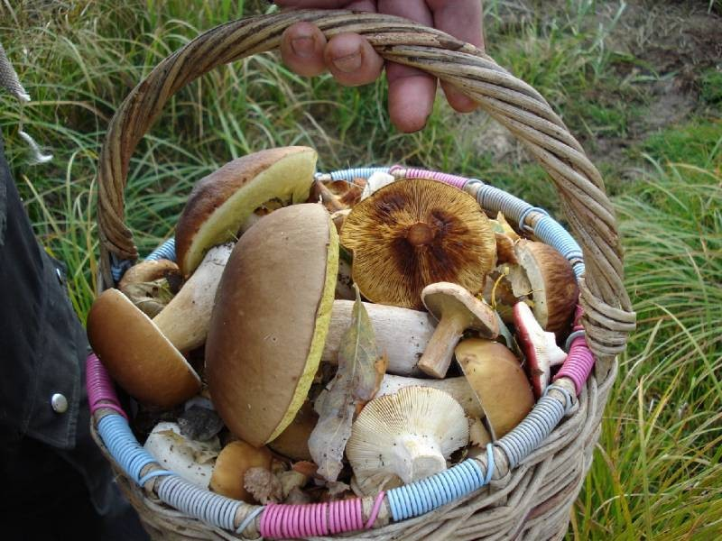
ЗАМОРОЧКИ ИЗ КОРЗИНКИ
4
5
8
6
1
2
9
10
3
7

Slide 9
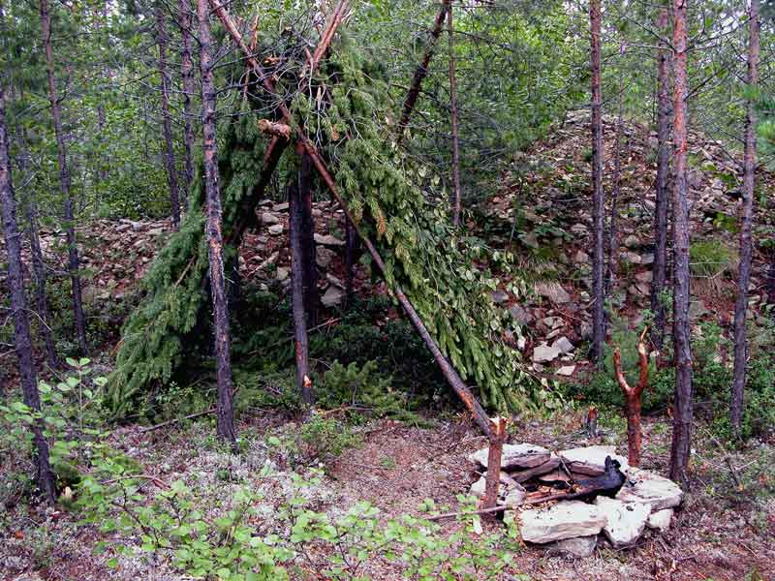
ОРГАНИЗАЦИЯ ЖИЛИЩА
В ЛЕТНЕЕ ВРЕМЯ
ОРГАНИЗАЦИЯ ЖИЛИЩА
В ЗИМНЕЕ ВРЕМЯ
ВИДЫ ПРОСТЕЙШЕГО
ЖИЛЬЯ
ОРГАНИЗАЦИЯ НОЧЛЕГА
НА БОЛОТИСТОЙ МЕСТНОСТИ
ОРГАНИЗАЦИЯ НОЧЛЕГА
В ГОРАХ

Slide 10
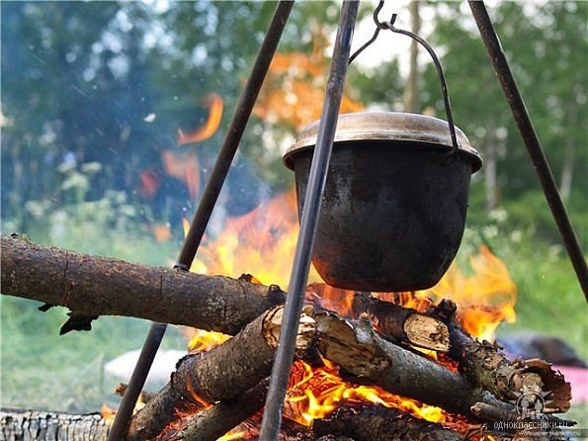
СПОСОБЫ ДОБЫВАНИЯ
ОГНЯ
СПОСОБЫ РАСКЛАДКИ
КОСТРА

Slide 11
СЯДЬ НА ПЕНЁК, СЪЕШЬ ПИРОЖОК
СПОСОБЫ ДОБЫВАНИЯ ПИЩИ
КАК ДОБЫТЬ ПИЩУ ОХОТОЙ?
КАК ДОБЫТЬ ПИЩУ РЫБАЛКОЙ?
СПОСОБЫ ОЧИЩЕНИЯ ВОДЫ
СОБИРАТЕЛЬСТВО
СПОСОБЫ ДОБЫВАНИЯ ВОДЫ

Slide 12
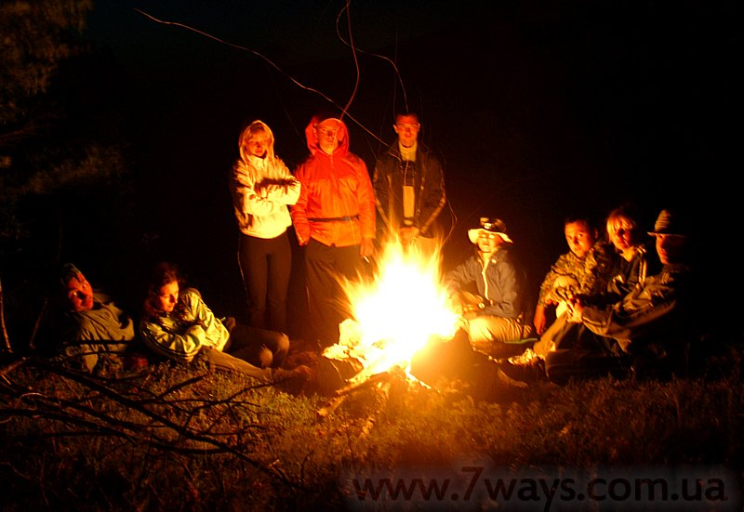
ПРИВАЛ

Slide 13
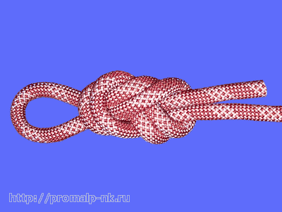
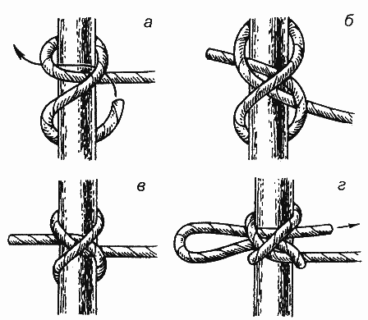
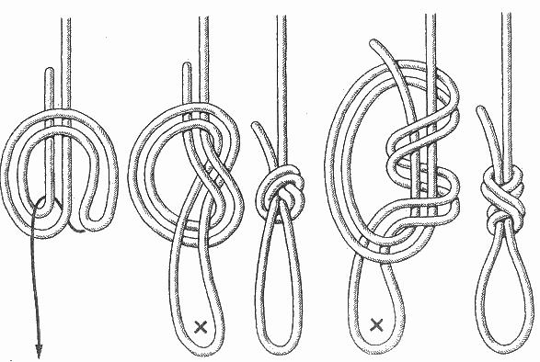
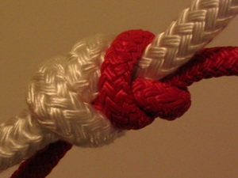
КОНКУРС КАПИТАНОВ

Slide 14
НИКОГДА
НЕ СДАВАЙСЯ!

